Slide 1
Java高级编程
MyDraw V9.0
2018

Slide 2
新增一种图形绘制能力需要做什么？
编写实现IShape的图形类
增加一个按钮
为它设定图形类型(按钮按下后设定图形类型编号)
增加mouseUp中创建图形switch中的case
试着增加一个RoundRect

Slide 3
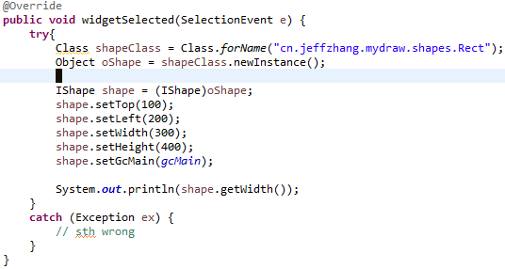
根据类名创建实例
利用反射，可以根据一个类的名称(字符串)，创建这个类的实例
  在一个按钮的处理代码中写示例代码
    为了简化，为Rect类增加默认构造器，为各属性增加getter和setter
    创建一个” cn.jeffzhang.mydraw.shapes.Rect”的实例
    打印输出该实例的width属性
try{
Class shapeClass = Class.forName("cn.jeffzhang.mydraw.shapes.Rect");
Object oShape = shapeClass.newInstance();
IShape shape = (IShape)oShape;
shape.setTop(100);
shape.setLeft(200);
shape.setWidth(300);
shape.setHeight(400);
shape.setGcMain(gcMain);
System.out.println(shape.getWidth());
}
catch (Exception ex) {
// sth wrong
}

Slide 4

减少主函数中进行改动
当前图形工具标识属性(shapeType)的数据类型改为String
按下某个按钮后，将shapeType设置为相应的类名称字符串

Slide 5
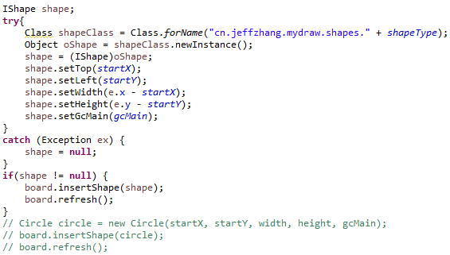
减少主函数中进行改动
mouseUp中用反射根据图形类名称创建类的实例
  不要忘记为Circle、RoundRect类添加默认构造器和各种getter/setter
IShape shape;
try{
Class shapeClass = Class.forName("cn.jeffzhang.mydraw.shapes." + shapeType);
Object oShape = shapeClass.newInstance();
shape = (IShape)oShape;
shape.setTop(startX);
shape.setLeft(startY);
shape.setWidth(e.x - startX);
shape.setHeight(e.y - startY);
shape.setGcMain(gcMain);
}
catch (Exception ex) {
shape = null;
}
if(shape != null) {
board.insertShape(shape);
board.refresh();
}

Slide 6
将图形放在一个包里
将所有图形类和Shape接口放到另外一个包中，能够方便地获取各种图形类的名称
  反射创建Shape实例时需要加上包名

